Slide 1
Города-герои Великой Отечественной Войны
Юлия Максимова, студентка 2 курса факультета Истории и права
si-sv.com

Slide 2
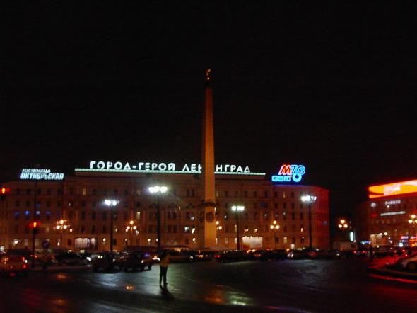
Ленинград

Slide 3
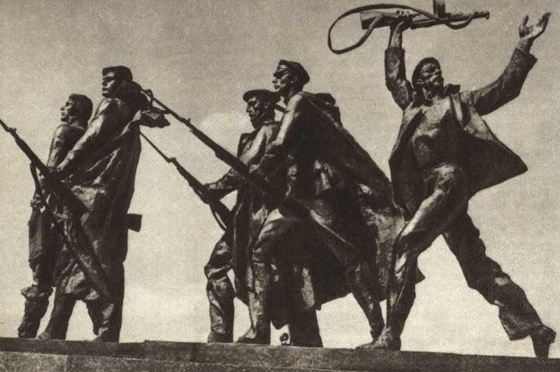
Ленинград (сейчас Санкт-Петербург)
В июне 1941 г. моряки Балтийского флота в кровопролитных тяжелых боях задержали врага на подступах к городу Ленинград. В обороне Ленинграда активное участие приняло народное ополчение. Однако в начале сентября ценой огромнейших потерь фашистам удалось подойти к городу. Враг, с ходу не сумев овладеть Ленинградом, перешел к длительной и изнурительной осаде.

Slide 4
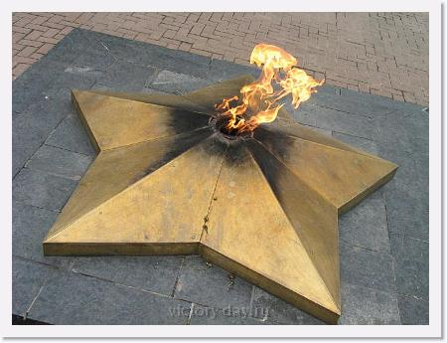
Началось блокада города, которая длилась целых 900 дней. В сентябре был совершен один из крупнейших налетов авиации врага на Ленинград. В нем приняли участие 276 самолетов, в течение дня город подвергся аж 6 бомбежкам.
В конце января 1944 г. великий город, улицы и площади которого помнят дыхание революции, политы кровью и потом защитников-героев, полностью был освобожден от блокады врага.

Slide 5
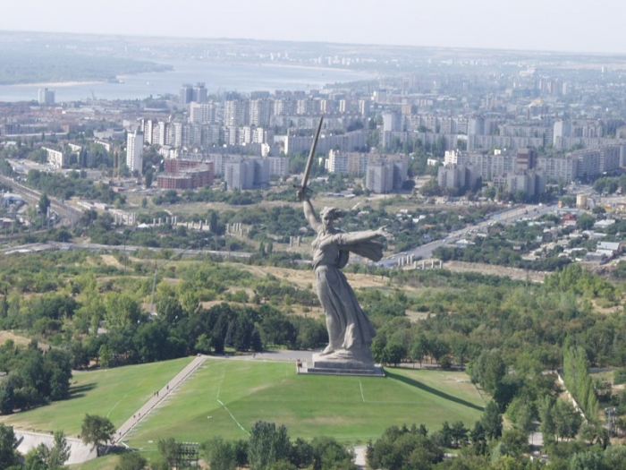
Сталинград

Slide 6
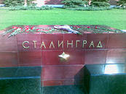
Волгоград . Город-герой.
Город протянулся на 70 км вдоль реки Волги. Основан в 1589 году как сторожевая крепость при впадении реки Царица (от тюрского «сары-су» жёлтая вода) в Волгу.
До 1925 года носил название Царицын, а с 1925 по 1961 - Сталинград.

Slide 7
Сталинградская битва началась 17 июля 1942 года.
В этой битве наблюдались бои невиданной интенсивности. Центральный вокзал города переходил из рук в руки 13 раз.
31 января 1943 года её командующий генерал-фельдмаршал Паулюс сдался в плен, а 2 февраля, с ликвидацией остатков окружённой группировки, Сталинградская битва была окончена.

Slide 8
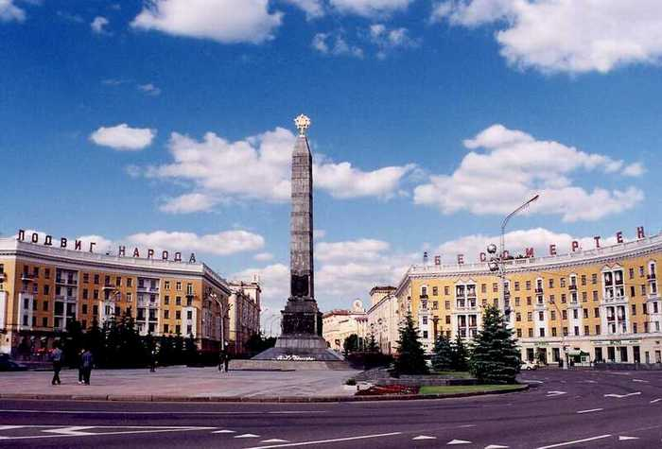
Минск

Slide 9
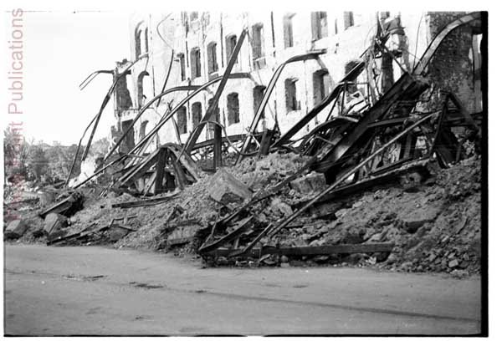
Минск является не только столицей Республики Беларусь, но и культурным, экономическим и политическим центром.
Статус города-героя был присвоен 26 июня 1974 году за упорное непрекращающееся сопротивление фашистской армии летом 1941 года.

Slide 10
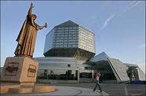
Указом президиума Верховного Совета СССР от 26 июня 1974 г. городом-героем назван Минск.
Фашисты захватили Минск 28 июня 1941 г. Всего за годы оккупации погибло около 70 тыс. минчан, борьба не прекращалась ни на один день. Город был освобождён 3 июля, и на момент освобождения во всём городе неразрушенными остались только около 70 зданий—остальной город лежал в руинах.

Slide 11
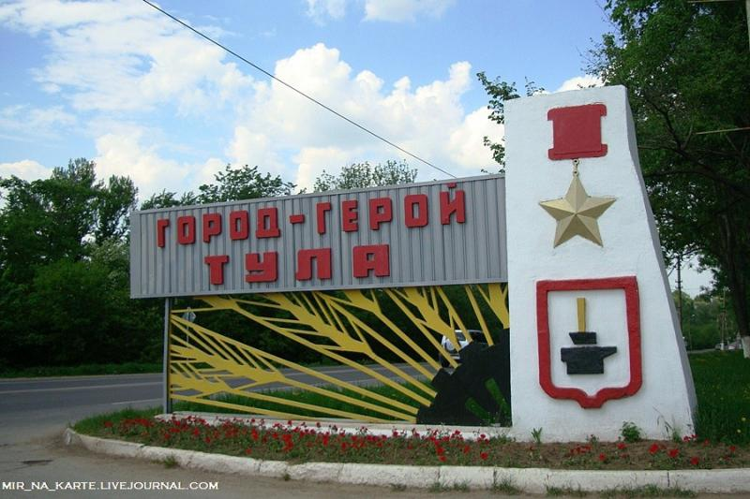
Тула

Slide 12
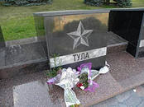
Указом Президиума Верховного Совета СССР от 7 января 1976 г. Тула названа городом-героем.
. В конце октября 1941 г. танковые дивизии гитлеровцев начали атаку города, но захватить Тулу им не удалось.
Воины и бойцы народного ополчения сделали Тулу неприступной крепостью для фашистов. Героическая оборона Тулы помогла защитить Москву.
В декабре 1941 г. войска Западного фронта разгромили ударную танковую группировку фашистов и ликвидировали угрозу Москве.

Slide 13
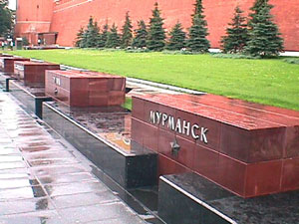
Мурманск

Slide 14
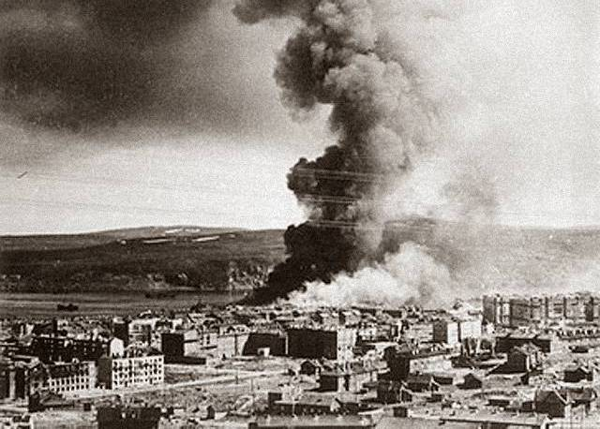
29 июня 1941 г. немцами была разработана операция «Зильберфукс» («Серебристая лисица»), в результате которой враг должен был захватить.
Наши войска и флот начали ожесточённое сопротивление и ни на одном направлении не уступили врагу.
К осени 1941 г. линия фронта стабилизировалась и не менялась уже до 1944 г, когда началось победное наступление наших войск.

Slide 15
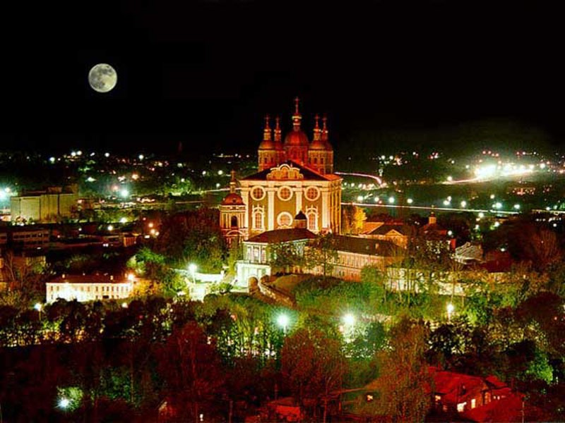
Смоленск

Slide 16
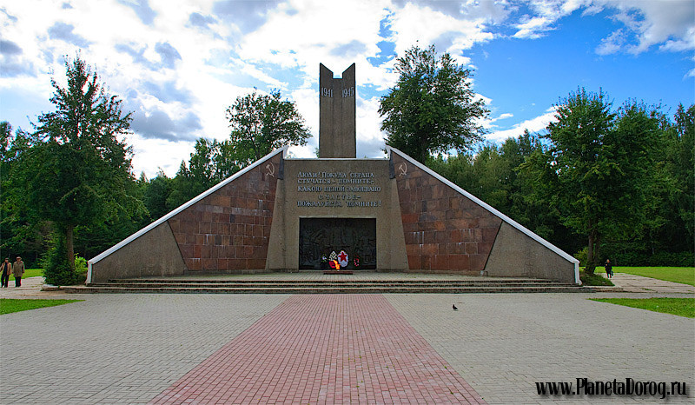
10 июля 1941 г. началось Смоленское сражение, которое продлилось до 10 сентября.
В Смоленске фашисты установили жестокий оккупационный режим, создали несколько лагерей и гетто. Началась подпольная и партизанская война.
Два года и три месяца Смоленск горел в огне войны. 25 сентября 1943 г. город был освобождён советскими войсками.

Slide 17
Остальные города-герои – домашнее задание в виде презентации

